Slide 1
MNEMOTECHNIKI
SPOSOBY SZYBKIEGO ZAPAMIĘTYWANIA
Pedagodzy ZSO 4
Agnieszka Zielińska
Marlena Majchrowska

Slide 2
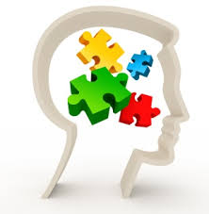
Co to są mnemotechniki?
Mnemotechniki (mnemoniki) to ogólna nazwa sposobów pomagających nam w zapamiętywaniu, przypominaniu sobie i przechowywaniu istotnych dla nas informacji, dzięki wykorzystaniu takich elementów takich jak:
wyobraźnia
skojarzenia
kontekst.

Slide 3
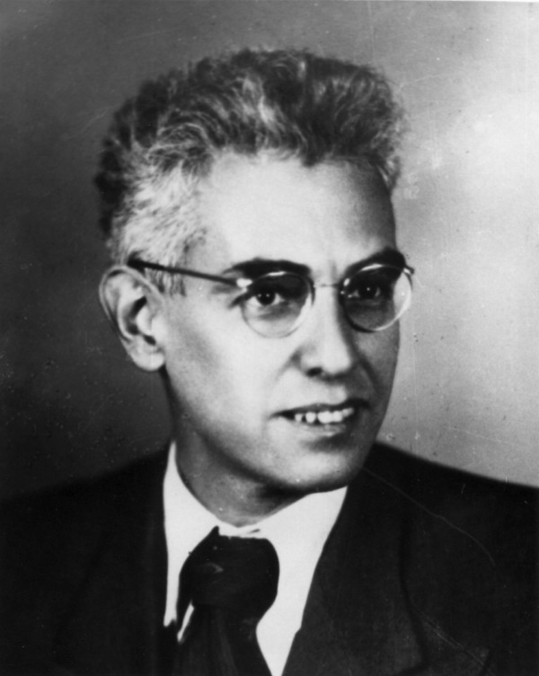
Mnemonista
Mnemonista to osoba o fenomenalnej pamięci lub potrafiąca biegle stosować mnemotechniki, czego skutkiem jest umiejętność zapamiętania w krótkim czasie bardzo dużej ilości informacji.
Do najsłynniejszych mnemonistów należał rosyjski dziennikarz Salomon Szereszewski, który posiadał fenomenalną pamięć. Potrafił m.in. bezbłędnie powtarzać długie listy słów i liczb, a później z łatwością je odtwarzać od przodu lub od tyłu, nawet po kilkunastu latach. Rosjanin równocześnie przypominał sobie moment, w którym zapamiętywał dany ciąg liczb lub słów, pozycję, ubiór badacza itp.

Slide 4
Zalety mnemotechnik
Techniki szybkiego zapamiętywania usprawniają pracę mózgu, poprawiają koncentrację i pamięć, pozwalają uczyć się szybko i skutecznie oraz ułatwiają naukę języków obcych.
Mnemotechniki pozwalają na zapamiętywanie faktów, dat, haseł, PIN-ów, długich list, numerów telefonów, wykładów czy treści książek.
Stosowanie technik pamięci pomaga w życiu codziennym, w szkole, w pracy oraz w nauce języków obcych.

Slide 5
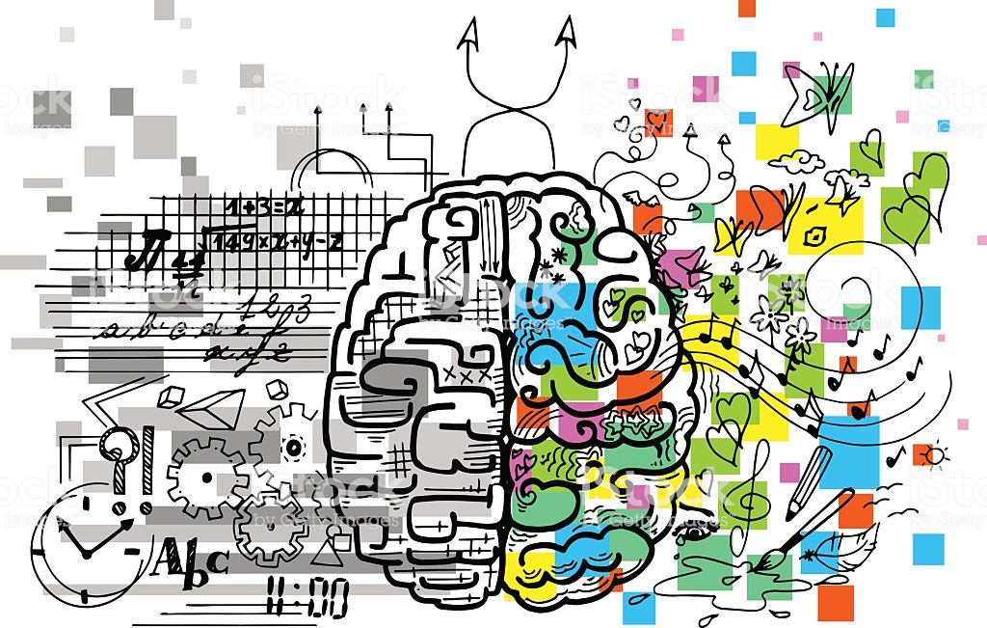
Rola mnemotechnik
Ludzki mózg składa się z dwóch półkul, a każda z nich funkcjonuje inaczej. Lewa półkula odpowiada za działania logiczne i analityczne, operowanie pojęciami, liczbami i kategoriami, zaś prawa półkula związania jest z wyobraźnią, marzeniami, spostrzeganiem relacji przestrzennych, odbiorem kształtu, koloru, rytmu oraz muzyki.

Slide 6
W czasie procesu uczenia się ludzie w sposób nieświadomy wykorzystują głównie lewą półkulę, a prawa jest „uśpiona”. Kiedy jednak uruchamiamy naszą wyobraźnię i zaczynamy tworzyć swobodne skojarzenia nasza pamięć staje się wydajniejsza, ponieważ wszelkie obrazy zapamiętywane są lepiej niż pojęcia. Uruchamiając podczas przyswajania informacji potencjał ukryty w prawej półkuli, sprawiamy, że mózg zaczyna pracować harmonijnie, zgodnie ze swoim naturalnym rytmem.
Dlatego tak efektywne są w tym przypadku mnemotechniki, gdyż angażują one funkcje kreatywne, wizualne, dźwiękowe naszej prawej półkuli z logicznymi i analitycznymi półkuli lewej.

Slide 7
ZASADY DOSKONALEJ PAMIĘCI
Wyobraź sobie, to co chcesz zapamiętać, zobacz to oczami wyobraźni, koniecznie w kolorach.
Wyobraź to sobie jak najdokładniej, ze wszystkimi szczegółami.
Wyobraź sobie dźwięki. Co słyszysz?
Wyobraź sobie zapach. Co czujesz?
Wyobraź sobie smak. Jak to smakuje?
Wyobraź sobie, że tego dotykasz. Jaką ma fakturę?

Slide 8
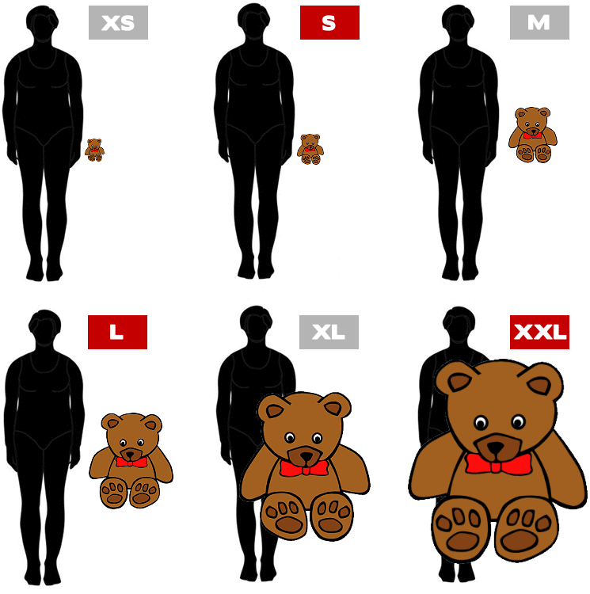
Spraw, by Twój obraz się poruszał, żeby był „ żywy”. Wprowadź jak najwięcej akcji.
Powiększ coś, co jest małe, np. łatwiej zapamiętać mrówkę, gdy jest rozmiarów słonia.
Najważniejsze! Spraw by Twoje wyobrażenie budziło emocje! Niech będzie zabawne, przerażające, absurdalne, obrzydliwe, nieprawdopodobne. Dzięki temu będzie łatwo zapamiętywane.

Slide 9
Zapamiętaj!

Slide 10
wybrane mnemotechniki
Akronimy
Akrostychy
Rymowanki
Grupowanie
Metoda ogniw
Metoda miejsc
Metoda haków
Słowa kluczowe
Mapa myśli

Slide 11
Akronimy
Akronimy (skrótowce) to jedne z najpopularniejszych technik pamięciowych. Metoda ta polega na stworzeniu zupełnie nowego słowa lub wyrażenia z z pierwszych liter wyrazów, które próbujemy zapamiętać. Wyróżniamy:
akronimy znaczące - skrótowce, które mają jakieś znaczenie, np. HOMES (ang. domy) to lista wielkich jezior Ameryki Północnej: Hurion, Ontario, Michigan, Erie, Superior.
akronimy nieznaczące, skrótowce, które nie mają znaczenia, np. KOSDKP to okresy paleozoiku: Kambr, Ordowik, Sylur, Dewon, Karbon, Perm.

Slide 12
Akrostychy
Akrostychy to metoda polegająca na stworzeniu zdania, w którym pierwsze litery wyrazów odnoszą się do listy zapamiętywanych informacji. Kilka przykładów:
przypadki rzeczownika w języku polskim (Mianownik, Dopełniacz, Celownik, Biernik, Narzędnik, Miejscownik, Wołacz) można zapamiętać dzięki zdaniu: Mama Dała Celinie Bułkę Nasmarowaną Masłem Wiejskim;
kolejność planet Układu Słonecznego (Merkury, Wenus, Ziemia, Mars, Jowisz, Saturn, Uran, Neptun) ułatwi nam zapamiętać następujące zdanie: Moja Wiecznie Zapracowana Mama Jutro Sama Upiecze Nam Placek;
zaś Lecą Cegły, Dom Murują to zdanie, w którym pierwsze litery reprezentują cyfry rzymskie: L - 50, C - 100, D - 500, M - 1000.

Slide 13
Rymowanki
Rymowanki polegają na uczeniu się krótkich wierszyków, które poprzez analogię ułatwiają zapamiętanie potrzebnych informacji, np.
kości nadgarstka (łódeczkowata, księżycowata, trójgraniasta, grochowata, czworoboczna większa, czworoboczna mniejsza, główkowata, haczykowata) można zapamiętać, ucząc się następującej rymowanki: „Łódka płynie, księżyc świeci, trójgraniasty groszek leci. Na trapezie, trapeziku wisi główka na haczyku”.
Rymowanki liczbowe pomagają zapamiętać ciągi cyfr, np. Jeden, cztery, dziewięć, dwa, Kolumb lądy odkrywa, czyli data odkrycia przez Kolumba Ameryki (1492 r.). Są to też rymowanki, w których cyfry są reprezentowane przez słowa o określonej liczbie liter, np.
Pi (3,14159) – „Kto z woli i myśli zapragnie Pi spisać cyfry, ten zdoła”;

Slide 14
Grupowanie
Grupowanie polega na uporządkowaniu informacji według pewnych zasad, np. podobieństwa znaczeniowego czy formalnego. Przykłady:
Słowa: podszycie, muchomor, tablica, uczeń, dąb, ołówek, dyrektor, nauczyciel, runo, sarna, ocena i mrówka można pogrupować w dwie odrębne kategorie znaczeniowe:
szkoła: tablica, uczeń, ołówek, dyrektor, nauczyciel i ocena;
las: podszycie, muchomor, dąb, runo, sarna i mrówka.
Gdy musisz kupić jabłka, mleko, winogrona, jogurt, żółty ser i grejphrut, będzie ci łatwiej to zapamiętać, jeśli zgrupujesz je w dwie kategorie:
1) owoce: jabłka, winogrona, grejphrut;
2) nabiał: mleko, jogurt, ser.

Slide 15
Metoda ogniw
Metoda ogniw jest jedną z prostszych metod zapamiętywania listy informacji lub przedmiotów. Polega na łączeniu kolejnych elementów do zapamiętania za pomocą żywych skojarzeń, tworząc z nich nierozerwalny łańcuch. Tak powstałe historyjki powinny być dynamiczne, pełne akcji, mieć zabarwienie emocjonalne i angażować wszystkie zmysły. Przykład:
Próbując zapamiętać listę zakupów: mleko, kawa, Coca Cola, jabłka, płyn do mycia naczyń, mięso można stworzyć krótką historyjkę z wykorzystaniem tych przedmiotów: Była sobie krowa, która jadła ziarna kawy i przez to zamiast mleka dawała Coca Colę. Pewnego razu najadła się jabłek i zamiast Coli zaczęła dawać zielony płyn do naczyń. Rolnik nie potrzebował takiej krowy i przerobił ją na mięso.

Slide 16
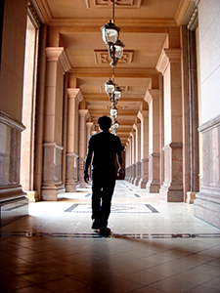
Metoda miejsc
Metoda miejsc (pałac pamięci, pokój rzymski) polega na kojarzeniu elementów do zapamiętania ze znanymi nam miejscami (lub wyobrażonymi), takimi jak nasz pokój, droga do szkoły itp. oraz znajdującymi się tam przedmiotami. Jest to technika bardzo przydatna do zapamiętania dużej ilości informacji w określonym porządku. Skojarzenia powinny być bardzo barwne, wręcz przerysowane, wyolbrzymione, mogą być żartobliwe czy też absurdalne.

Slide 17
Oto przykład tej techniki pamięci:
Próbując zapamiętać następującą listę zakupów: chleb, mleko, baterie, proszek do prania i pasta do zębów, możesz wyobrazić sobie mieszkanie, w którym przemieszczasz się z salonu do korytarza. Siedząc na bardzo wygodnej, czerwonej kanapie w salonie zajadasz się chrupiącą kanapką (chleb) z intensywnie pachnącym serem, po czym sięgasz po wysoką szklankę śnieżnobiałego, cieplutkiego mleka stojącą na niskim żółtym stoliku. Wstając i przechodząc do korytarza spoglądasz na ogromny zegar ścienny, który się zatrzymał, bo potrzebne są do niego nowe baterie. W korytarzu wkładając na siebie płaszcz zauważasz, że wymaga on prania w dobrym proszku do prania, gdyż jest umazany w pachnącej miętą paście do zębów.

Slide 18
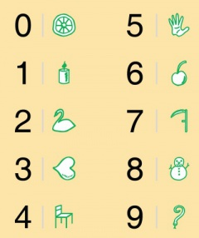
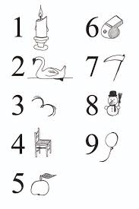
Metoda haków
Metoda haków polega na stworzeniu listy tzw. haków, czyli skojarzeń cyfr z obrazami przypominającymi kształtem te cyfry lub liczby. Następnie elementy, które próbujemy zapamiętać "wieszamy" na hakach, czyli kojarzymy w wyobraźni z kolejnymi obrazami z naszej listy do zapamiętania. Oto przykładowe haki pamięciowe:

Slide 19
Każdy może stworzyć indywidualnie taką listę i może ona zawierać dużo więcej elementów. Metodę haków można zastosować w następujący sposób:
Mając za zadanie kupić ser żółty, mleko, okulary, koszyk truskawek, ziemniaki każdy z tych elementów kojarzymy w myślach z kolejnym obrazkiem z listy haków pamięciowych. A zatem: 1 - świeca – ser żółty – nad płonącą świecą roztapiamy ser żółty do tostów 2 - łabędź - mleko - biały łabędź pływa po wielkim jeziorze mleka 3 - mewa - okulary - piękna mewa wyławia z morza zielone okulary 4 - krzesło - truskawki - na rzeźbionym krześle stoi koszyk pachnących, czerwonych truskawek 5 - hak - ziemniaki - hak dźwigu przewodzi ciężkie worki z ziemniakami.

Slide 20
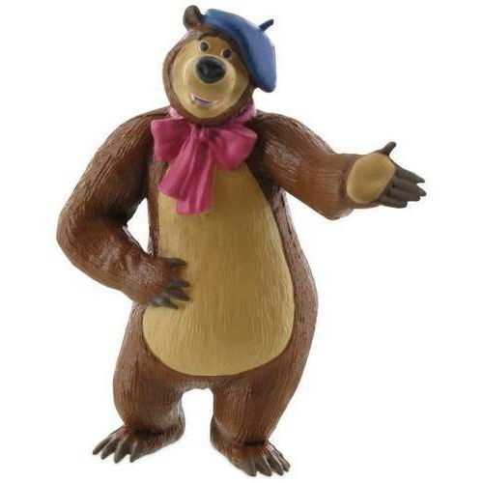
Słowa kluczowe
Słowa kluczowe to technika, w której wytwarzamy skojarzenie wyobrażeniowe, które powiąże dźwięk danego słowa z jego znaczeniem. Ta technika pamięci jest szczególnie przydatna w nauce języków obcych.
Przykładowo, żeby nauczyć się, że angielskie słowo „bear” oznacza niedźwiedzia, można zauważyć, że brzmi ono tak jak początek polskiego słowa „beret” i wyobrazić sobie niedźwiedzia w berecie na głowie. Przywołanie tego wyobrażenia przypomni nam potem poszukiwane słowo.

Slide 21
Mapa myśli
Mapa myśli (ang. Mind Mapping) – szczególny rodzaj notowania, mający zwiększać efektywność pracy i zapamiętywania oraz aktywować intuicję dzięki wykorzystaniu współpracy obu półkul mózgowych. Do tworzenia map myśli używa się rysunków i krótkich haseł. Mapa powinna być przejrzysta, czytelna, kolorowa, zwracająca uwagę na najważniejsze rzeczy- istotne dla twórcy. Należy pamiętać, że najlepsze będą pierwsze skojarzenia, które przychodzą do głowy. W centralnej części mapy należy umieścić kolorowy rysunek. Od niego powinny odchodzić grube linie z najważniejszymi słowami kluczowymi w postaci wyrazów lub obrazów. Od tych linii mogą odchodzić kolejne cieńsze z mniej ważnymi informacjami, a od nich jeszcze kolejne. Mapy myśli nie mają żadnych ograniczeń pod względem wielkości sporządzanych notatek.

Slide 22
Zasady tworzenia map myśli
Ułóż kartkę w poziomie – jednym spojrzeniem ogarniasz więcej.
Na środku wyraźnie narysuj i napisz temat notatki. Wyróżnij go, żeby rzucał się w oczy.
Od tematu poprowadź gałęzie, a od nich mniejsze gałązki – będą na nich podtematy.
Używaj tylko słów kluczowych (najważniejszych), napisz je nad linią (będą podkreślone)drukowanymi literami.
Używaj kolorów – to ułatwi zapamiętanie.
Rób symboliczne rysunki, strzałki. Używając różnych symboli możesz stworzyć dla nich legendę w lewym dolnym rogu.
Pogrupuj gałęzie, otaczając je chmurkami lub numerując.

Slide 23
przykładowa mapa myśli

Slide 24
Na koniec przypomnienie, aby nie było tak…

Slide 25
MNEMOTECHNIKI = TECHNIKI ZAPAMIĘTYWANIA

Slide 26
Życzymy świetnej zabawy z użyciem mnemotechnik ☺
DZIĘKUJEMY ZA UWAGĘ!

